Slide 1

Итоговый отчёт · Завершённый проект
Внедрение CRM-системы: итоги проекта
Проект завершён в срок и в рамках бюджета. Ключевые результаты: рост конверсии на 25%, экономия 3,2 млн ₽, команда из 8 человек.
Аудитория
Для заказчика и руководства компании
Notes:
Добрый день, уважаемые коллеги! Представляю вашему вниманию итоги проекта внедрения CRM-системы. Мы завершили его точно в срок и уложились в бюджет. Главное — мы достигли целевых показателей: конверсия выросла на 25%, а экономия составила 3,2 миллиона рублей. Впереди — детальный разбор каждого этапа.

Slide 2

План проекта
Цель и ключевые задачи проекта
Фев 2026
Мар 2026
Апр–Май 2026
Июн 2026
Анализ и дизайн
Пилотное внедрение
Масштабирование
Стабилизация и контроль
Аудит процессов, сбор требований, утверждение целевой модели
Запуск пилота на одном подразделении, калибровка метрик
Развёртывание решения на все подразделения, обучение команд
Мониторинг KPI, устранение отклонений, фиксация регламентов
Notes:
Мы начинали с чёткой цели — повысить операционную эффективность на 20%. Для этого разбили проект на четыре ключевых этапа: от анализа и дизайна целевой модели до пилота, масштабирования и финальной стабилизации. На каждом этапе были определены ожидаемые результаты и контрольные сроки. Сейчас я покажу, как план соотносится с фактом.

Slide 3
Хронология
Что фактически сделано
Янв 2026
Фев–Мар 2026
Апр–Май 2026
Июн 2026
Инициация
Анализ и проектирование
Разработка
Тестирование и внедрение
Сформирована команда, утверждён устав проекта и план работ.
Реализован основной функционал, проведены внутренние ревью кода.
Собраны требования, спроектирована архитектура решения.
Пройдено QA, выполнено пилотное внедрение и запуск в эксплуатацию.
Notes:
Мы завершили все ключевые этапы проекта в срок. Начали с инициации в январе, затем два месяца ушло на анализ и проектирование. Разработка заняла апрель и май, а в июне мы успешно провели тестирование и внедрили решение. Каждый этап закрыт фактическими результатами, и сейчас система работает в промышленной эксплуатации.

Slide 4
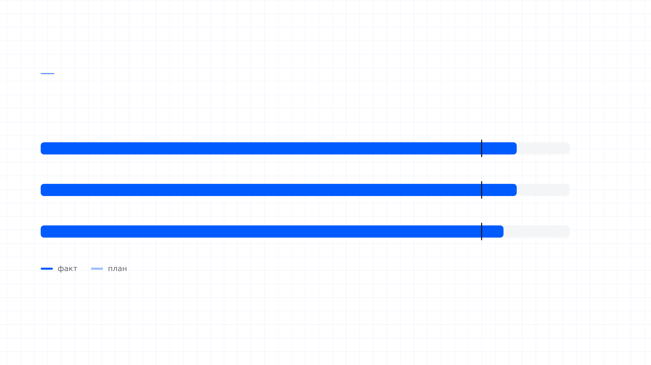
План / факт
Сроки и бюджет: план против факта
Сроки проекта
план 6,0 мес. · факт 6,5 мес. (108%)
Бюджет проекта
план 10,0 млн ₽ · факт 10,8 млн ₽ (108%)
Трудозатраты
план 2 400 ч · факт 2 520 ч (105%)
Отклонения в пределах 8%: уточнены требования (+0,5 мес.), подряд дороже (+0,8 млн ₽). Объём выполнен полностью.
Notes:
Если смотреть на итоги по срокам и бюджету, мы уложились в плановые рамки с небольшими отклонениями. Проект длился 6,5 месяцев вместо запланированных шести — задержка составила полмесяца и связана с уточнением требований к интеграции на этапе проектирования. По бюджету мы потратили 10,8 миллиона рублей против запланированных десяти — превышение на 8 процентов, в основном из-за роста стоимости подрядных работ. При этом трудозатраты выросли всего на 5 процентов, а весь запланированный объём работ выполнен полностью. Главное — отклонения не повлияли на качество результата и все ключевые показатели достигнуты. Дальше покажу, как изменились целевые метрики по сравнению со стартом проекта.

Slide 5

Ключевые показатели
Было — стало: ключевые метрики проекта
Время обработки заявки
40 → 20 мин
NPS
20 → 45
Конверсия
+15%
Внутренняя аналитика проекта, 2026
Notes:
Посмотрите на главные цифры проекта. Время обработки заявки сократилось с 40 до 20 минут — вдвое быстрее, чем раньше. NPS вырос с 20 до 45, то есть клиенты стали заметно лояльнее. И конверсия прибавила 15 процентных пунктов. Эти результаты стали возможны благодаря автоматизации рутинных операций и новой системе приоритизации. Дальше покажу, как мы этого добились по срокам и бюджету.

Slide 6

Уроки проекта
Проблемы и извлечённые уроки
01
02
Задержка поставок
Изменение требований
Срыв сроков из-за логистики поставщика. Урок: закладывать буфер времени и альтернативных поставщиков.
Заказчик уточнял ТЗ в ходе работ. Урок: фиксировать изменения допсоглашениями и пересматривать сроки.
03
04
Дефицит ресурсов
Раннее выявление рисков
Нехватка разработчиков на пике. Урок: планировать ресурсы с запасом и привлекать подрядчиков.
Регулярный риск-ревью помог снизить влияние. Урок: внедрить еженедельный мониторинг рисков.
Notes:
Коллеги, хочу честно поделиться, с какими сложностями мы столкнулись и что из этого вынесли. Первая проблема — задержка поставок от подрядчика: мы не заложили буфер, и это сдвинуло график. Второе — заказчик несколько раз уточнял требования, и нам пришлось оперативно пересматривать объём работ. Третий момент — на пике не хватало разработчиков, пришлось подключать подрядчиков. Главный вывод: в следующих проектах мы будем заранее планировать риски, фиксировать изменения документально и держать резерв ресурсов. Это позволит нам быть устойчивее к подобным ситуациям.

Slide 7

Вклад команды
Команда проекта: роли и результаты
ИП
МС
АИ
Иван Петров
Мария Смирнова
Алексей Иванов
Руководитель проекта
Аналитик
Разработчик
ОК
ДС
ЕВ
Ольга Кузнецова
Дмитрий Соколов
Елена Волкова
Дизайнер
Тестировщик
DevOps-инженер
Notes:
Наш проект — это результат слаженной работы семи специалистов. Я как руководитель отвечал за планирование, координацию и связь с заказчиком. Мария провела весь анализ требований и подготовила спецификации. Алексей реализовал основную часть backend-логики. Ольга создала интерфейс, которым удобно пользоваться. Дмитрий отвечал за качество — нашёл и помог исправить десятки багов. Елена настроила инфраструктуру и автоматизацию развёртывания. Каждый внёс свой вклад, и именно поэтому мы уложились в сроки и бюджет.

Slide 8
План поддержки
Дальнейшие шаги: развитие и сопровождение результата
Q3 2026
Сейчас
Q4 2026
План
2027
План
Масштабирование на 2 пилотных подразделения
Анализ первых результатов пилота
Полное тиражирование на все подразделения
обучение пользователей (3 группы)
корректировка процессов
регулярный аудит метрик
подготовка методических материалов для тиражирования
ежегодная актуализация регламентов
запуск ежемесячного мониторинга метрик
Notes:
Проект завершён, но работа с результатом только начинается. В ближайший квартал мы масштабируем решение на два пилотных подразделения и параллельно запускаем обучение пользователей — это три группы, чтобы снять основные вопросы на старте. Сразу после этого включаем ежемесячный мониторинг ключевых метрик, чтобы видеть эффект в динамике, а не постфактум. По итогам пилота в четвёртом квартале скорректируем процессы и подготовим методичку для тиражирования. В следующем году — полное внедрение во всех подразделениях и регулярный аудит. Ответственные за каждый этап закреплены, сроки — в плане.

Slide 9

Рекомендации
Что рекомендуем заказчику и руководству
Закрепить ответственных за поддержку Назначить владельцев системы и регламент сопровождения до конца года.
Выделить бюджет на развитие Заложить средства на доработки и масштабирование в план следующего года.
Провести аудит через 3 месяца Оценить фактическую эффективность и собрать обратную связь от пользователей.
Тиражировать подход Использовать накопленные практики и шаблоны в смежных подразделениях.
Приоритет — закрепить поддержку и заложить бюджет на развитие.
Notes:
Мы завершили проект, и теперь важно закрепить результат. Первое — назначьте ответственных за поддержку, чтобы система не осталась без присмотра. Второе — выделите бюджет на развитие: без вложений эффект начнёт снижаться. Через три месяца эксплуатации стоит провести аудит и сверить показатели с планом. И наконец, наш подход можно тиражировать на другие подразделения — это ускорит их проекты. Если поддержите эти шаги, проект принесёт максимум пользы.

Slide 10

Финал
Спасибо за внимание!
Благодарим за внимание и интерес к проекту. Готовы ответить на ваши вопросы и обсудить дальнейшие шаги.
Руководитель проекта
Команда
Телефон
Иван Петров · i.petrov@company.ru
project-team@company.ru
+7 (495) 123-45-67
Notes:
Спасибо, что выслушали наш отчёт. Мы готовы ответить на любые вопросы по проекту и обсудить, как полученные результаты можно использовать в ваших дальнейших инициативах.

